Slide 1

Antigén receptorok
Immunglobulin, T sejt receptor (TCR)
Keletkezésük, a sokféleség kialakulása
Falus András

Slide 2
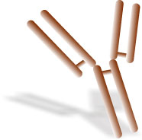
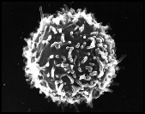
B sejtek
B sejt receptor

Slide 3
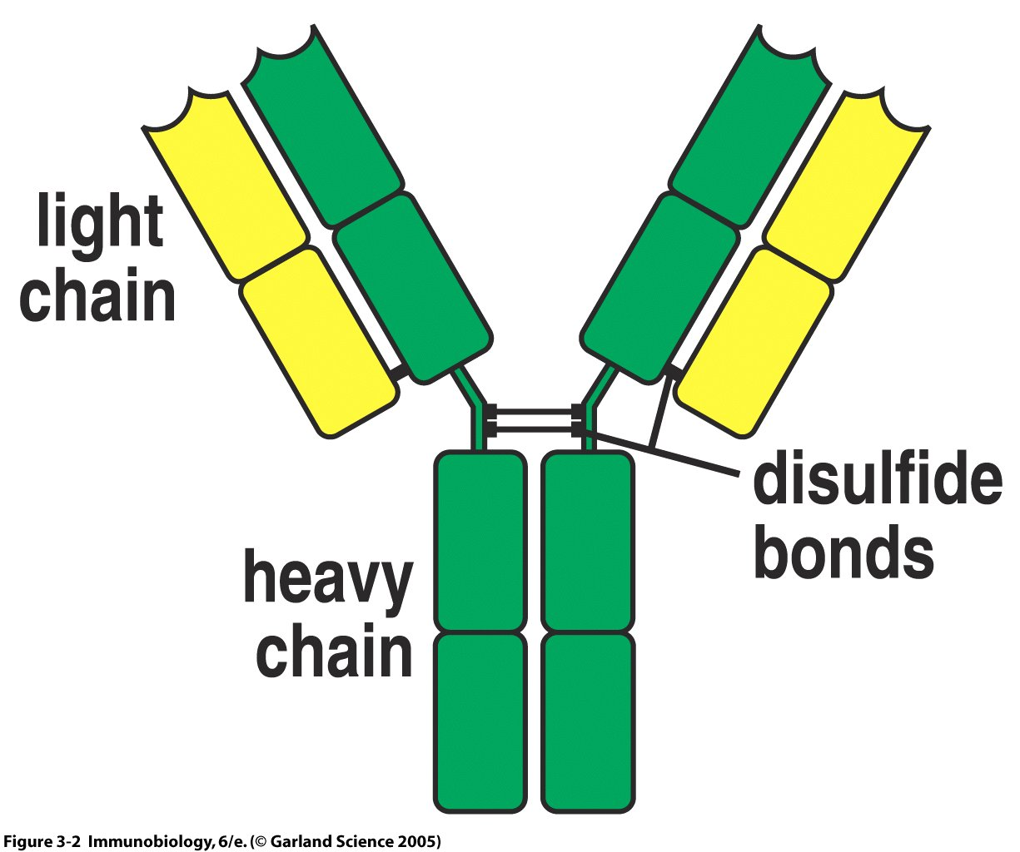
(κ or λ)

Slide 4
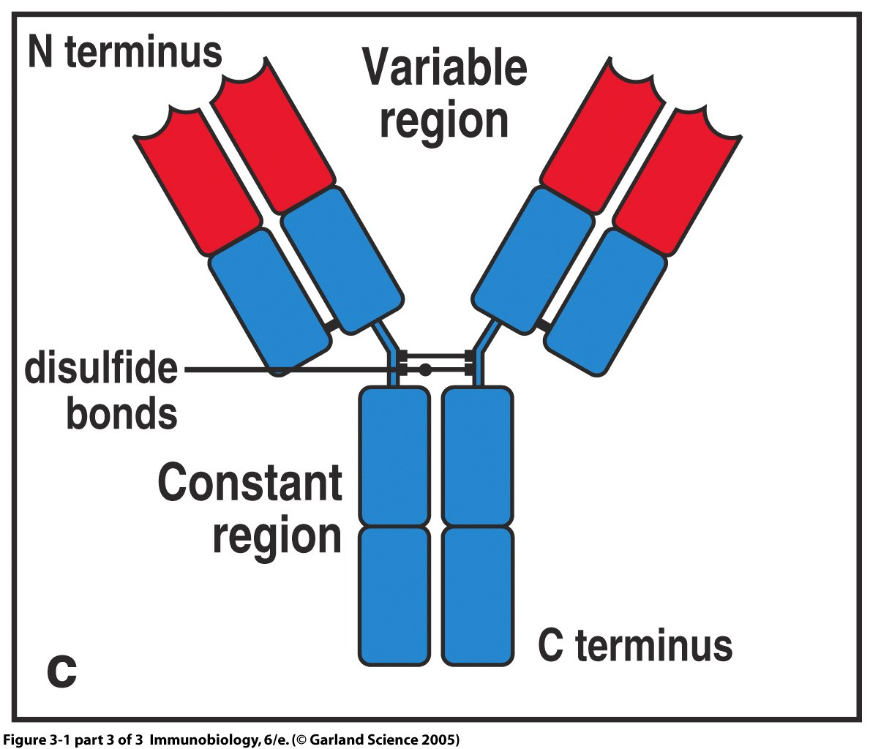

Slide 5
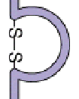
Immunoglobulin-domén

Slide 6
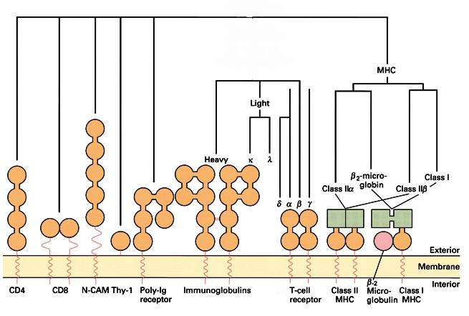
Ig SUPERFAMILY

Slide 7
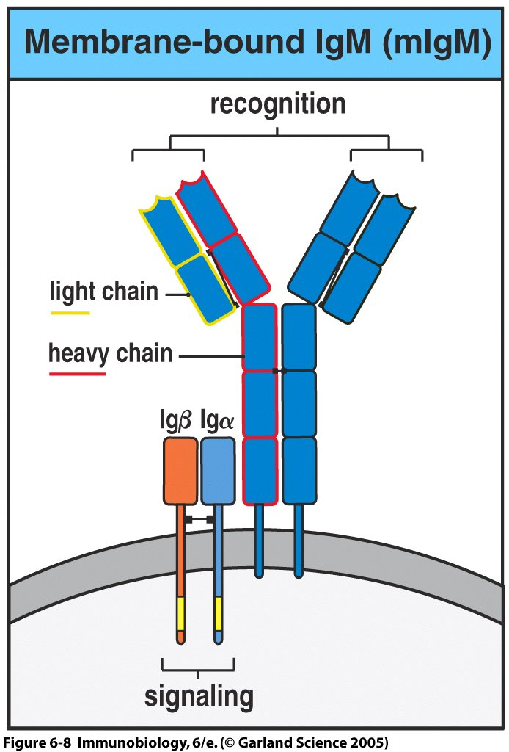
ITAM
ITIM

Slide 8
ITAM motívum: immunoreceptor tyrosine based activation motif
ITIM motívum: immunoreceptor tyrosine based inhibitory motif

Slide 9
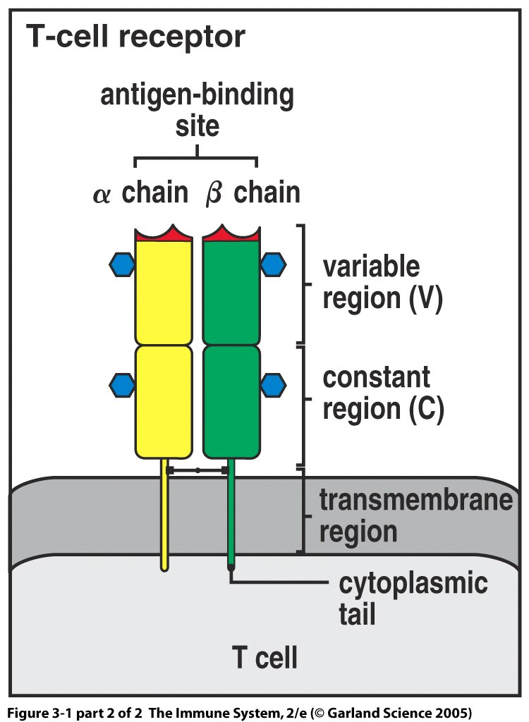
T sejtek
T sejt receptor
komplex

Slide 10
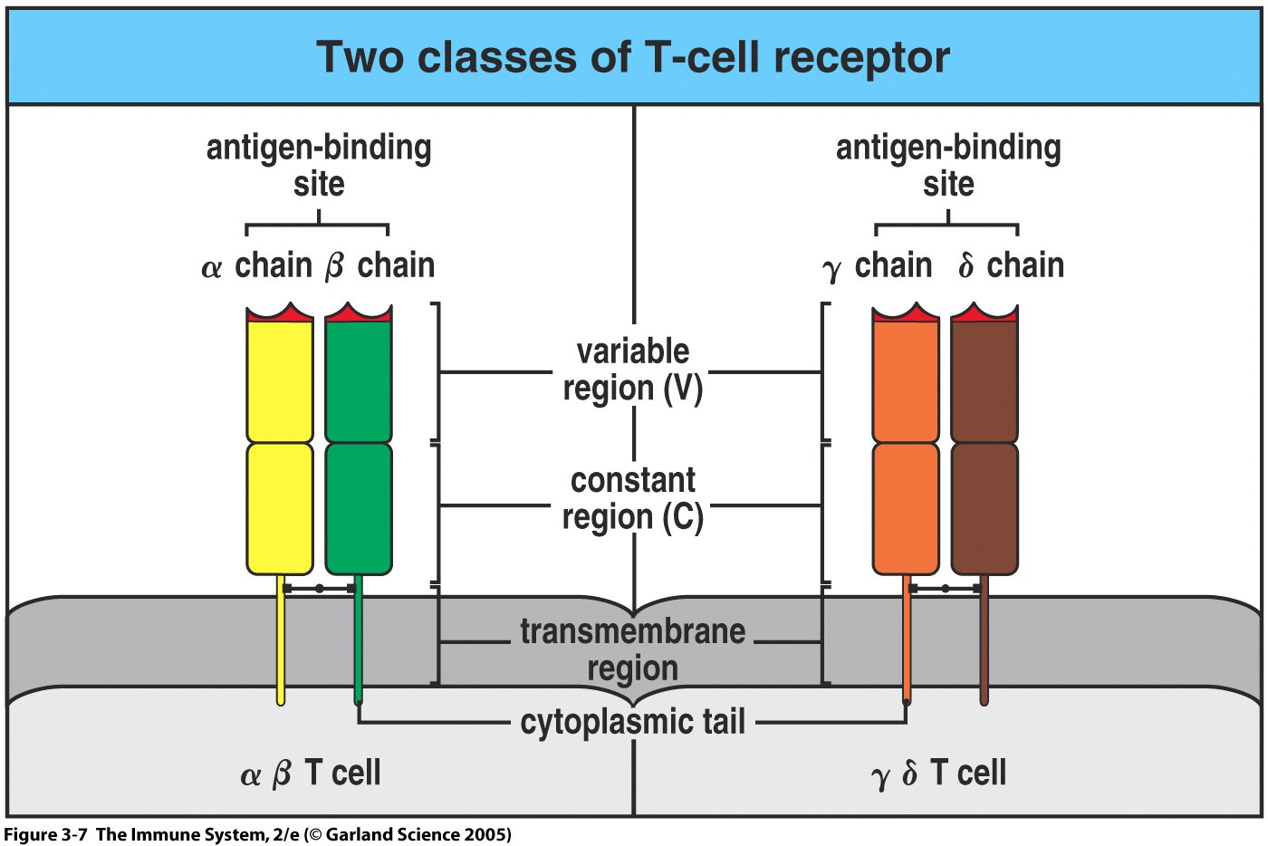

Slide 11
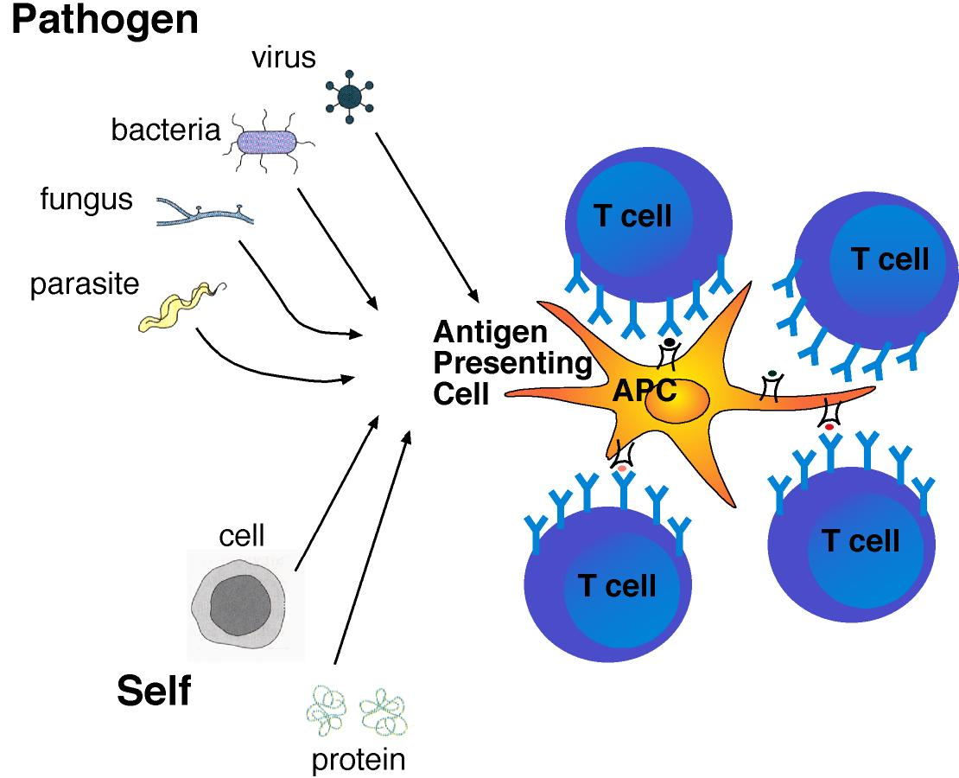

Slide 12
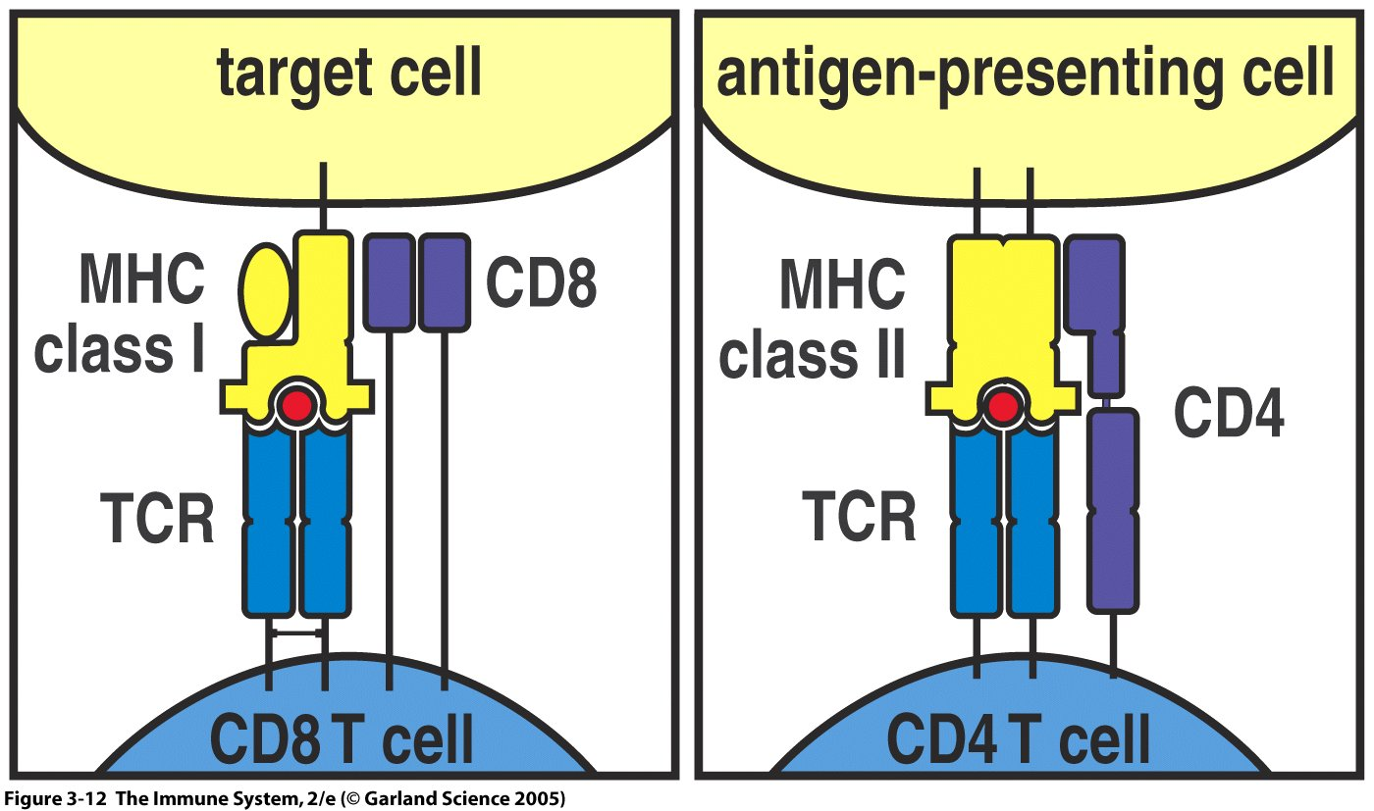
Figure 3-12

Slide 14
Figure 3-1 part 2 of 2

Slide 15
Az immunválasz alapvető jellegzetességei
specificitás = antigénreceptorok

Slide 16
antigén
SZELEKCIÓ
INSTRUKCIÓ

Slide 17
Hány antigénre válaszolunk életünk során ?
Hogy lesz legalább
10 millió féle antitest
és ugyanennyi TCR
25.000 génből???
Kb. 10 ⁷ ~ 10 millió féle ag
Ha a szelekció elve igaz, legalább ennyi
antitestre illetve TCR-ra van szükségünk !
Hány génünk van?
Az emberi genom 23-25.000 gént tartalmaz

Slide 18
Szomatikus
génátrendeződés

Slide 19
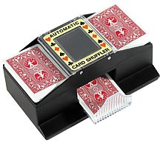


Slide 20
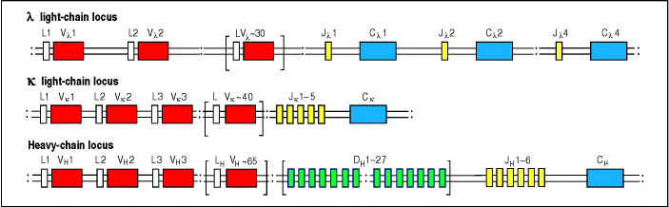

Slide 21
n=~100
könnyűlánc
(22. krom.)
L1
V
Ln
V
n
J
C
5`
5
3`
n=~100
könnyűlánc
(2. krom.)
L1
V
1
Ln
V
n
J
C
5`
3`
nehézlánc (H)
(14. krom.)
C
L1
V
H1
V
D
H
?
J
H
3
1
1
2
4
2
Ln
Hn
5`
3`
V, D, J minigének

Slide 22
C gének
V D J
65 27 9
Irreverzibilis DNS átrendeződés
1V+1D+1J
összerendeződése

Slide 23
Ig nehéz lánc génátrendeződés
V_{H} 1-65
D_{H}1-27
J_{H} 1-9
Cμ
Erről az átrendeződött DNS szakaszról jön csak létre mRNS

Slide 24
Immunglobulin
H
kombinációk száma
65 + 27 + 9 = 101
V
D
J
65
helyett
27
65 X 27 x 9 = 15795
9
..és ez csak a nehéz lánc..
a H és L láncok függetlenül
rendeződnek át
.

Slide 25
Immunglobulin T C R
10¹¹ 10¹⁶ 10¹⁸
H κ λ α β γ δ
V
D
J
65 40 30 70 52 7 10
27 2 2
9 5 4 61 13 2 2
teljes repertoire
+ további faktorok

Slide 26
Immunglobulin T C R
α β γ δ
10¹³ 10¹⁸
Hogy lesz legalább
10 millió féle antitest
és TCR
25.000 génből???

Slide 27
míg az…
MHC: sokféleség
a populáció szintjén
addig az…
antigénfelismerő receptorok:
sokféleség
az egyén szintjén

Slide 28
nem átrendeződött
(germ-line) DNS
V
D
J
C
1
2
3...
1
2
3...
1
2
3...
átrendeződött-nehéz lánc--DNS
nehéz lánc- mRNS
nehéz lánc fehérje

Slide 29
Watson-Crick „dogma”:
3 nukleotid = egy aminosav
DE….
egy gén – egy fehérje
V+D+J+C gének – 1 nehézlánc
Génátrendeződés
primer immunszervekben
pl. csontvelő
a sejtek DNS szinten egyformák

Slide 30
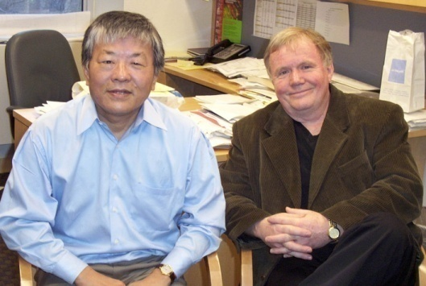

Szomatikus génátrendeződés
Susumi Tonegawa, Nobel Prize 1987

Slide 31
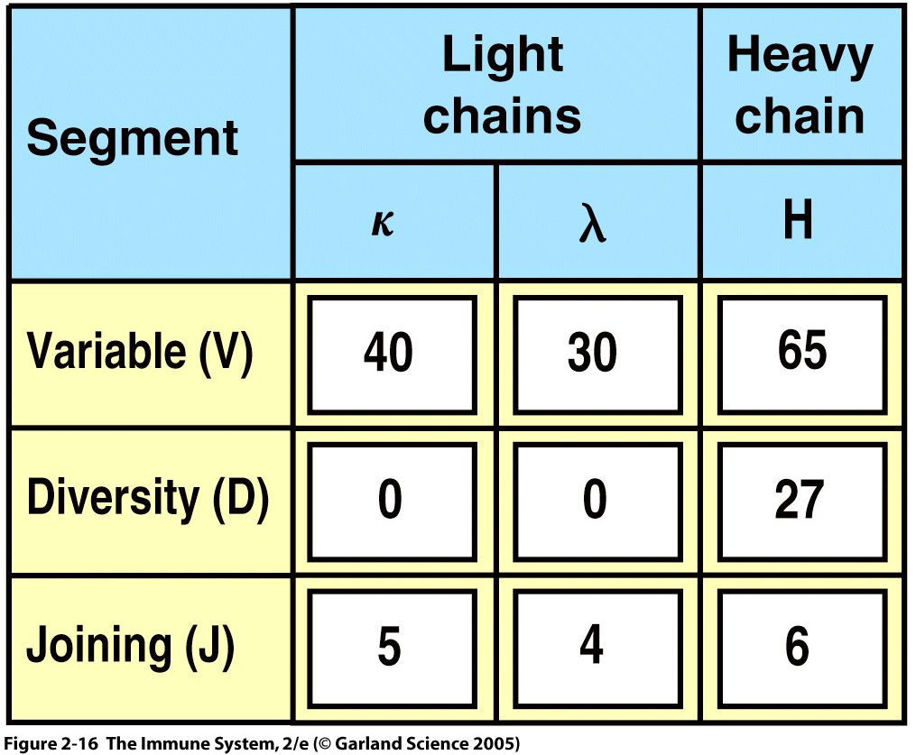
κ 40+5=45
λ 30+4=34
H 65+27+9=101
Össz 180
9
Kombinációk
40 X 5
30 X 4
65 X 27 X 9
V(D)J:
200 +
120
15,795
H/L:
320
X
15,795
= 5,054,400

Slide 32
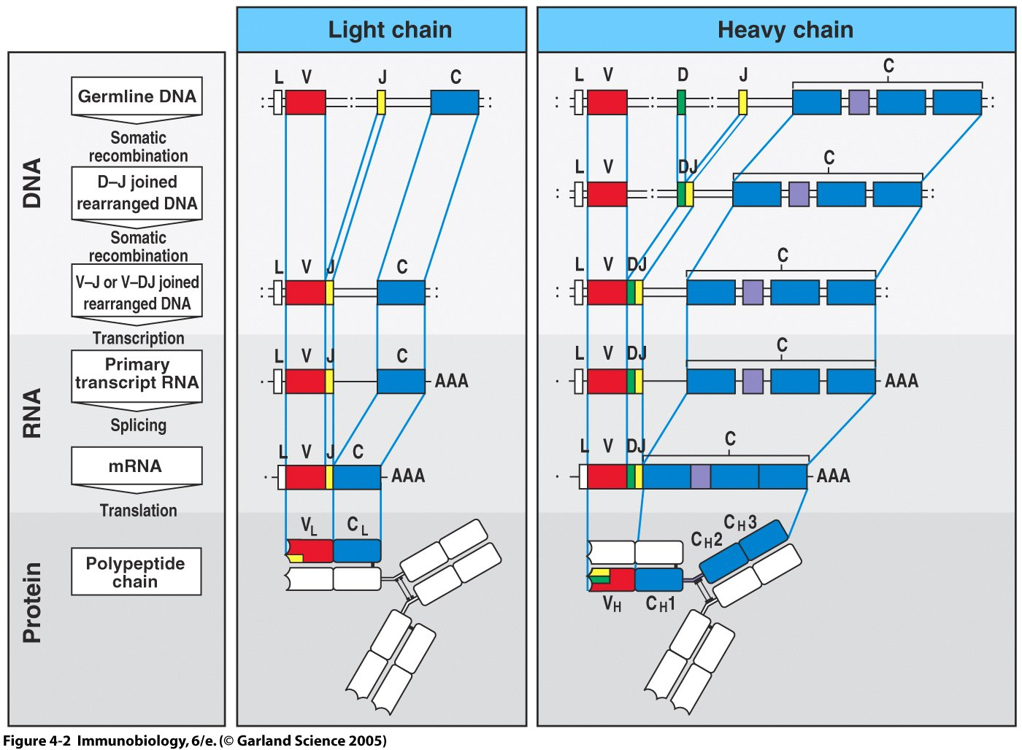

Slide 33
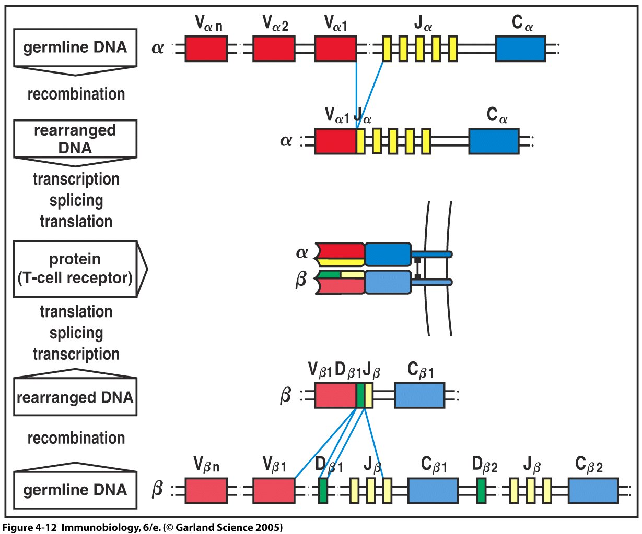

Slide 34
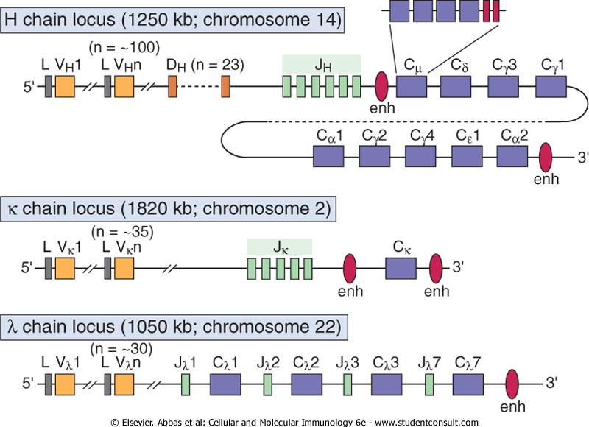
Human Ig locus Germline

Slide 35
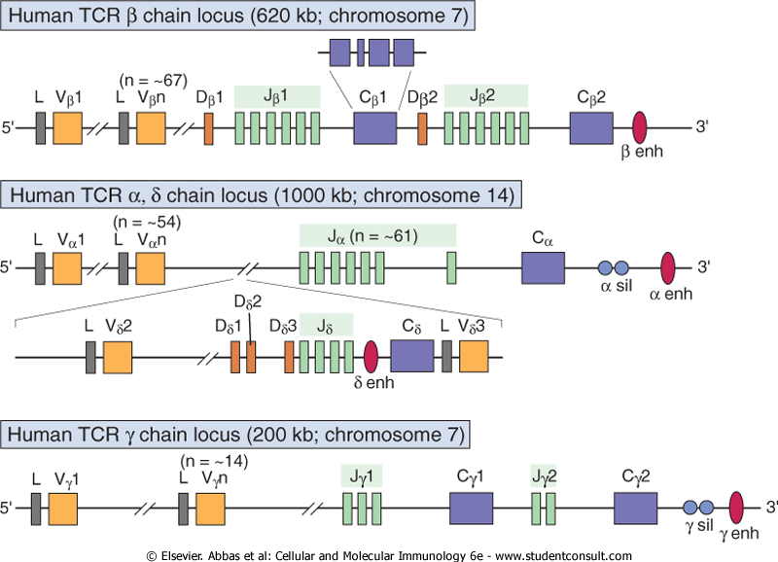
Human TCR locus germline

Slide 36
csontvelőben
(D, J)
RAG enzimek
RAG enzimek
D
12 bp
J
H
H
3
23 bp
4
7
9
9
7
D
H
3
J
H
4
+
9
7
7
9
lebomlik
(D, J)

Slide 37
J
J
H
1
H
1
J
J
H
2
H
2
J
D
J
H
D
H
H
H
4
3
4
3
9-7-7-9
C
G
kivágás
lebomlik
C
G
A
T
A
T
nonamer
A
C
RAG
C
T
A
T
C
G
A
T
G
C
23 bp
12 bp
T
A
G
C
D-J
kapcsolódás
heptamer
A
T
C
G
A
T
C
G
D D D J J J
H1 H2 H3 H4 H5 H6
D D D J J J
H1 H2 H3 H4 H5 H6

Slide 38
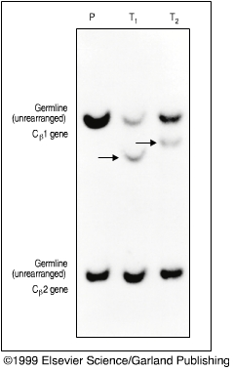

Slide 39
Antigén receptorok diverzitásának kialakulási mechanizmusai
1) Csíravonal diverzitás
2) Kombinatorikus diverzitás (V x [D] x J)
(H x L)
3) Junkcionális diverzitás
V(D)J rekombináció
4) Receptor szerkesztés (editing)
5) Receptor újraépítés (revision)
6) Szomatikus hipermutáció és
génkonverzió
Post-V(D)J rekombináció

Slide 40
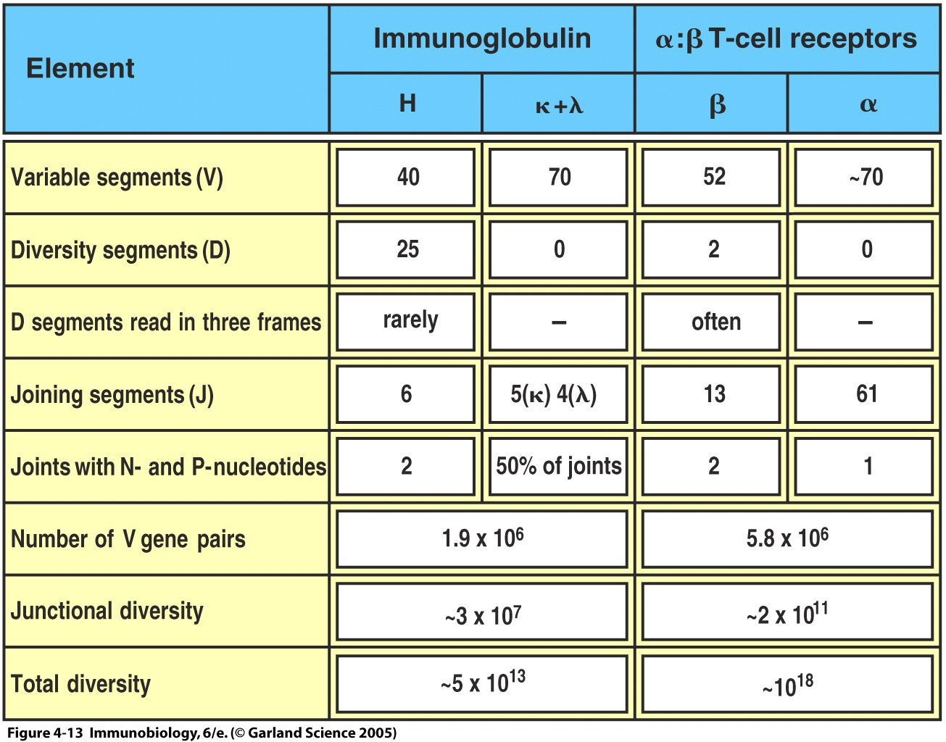

Slide 41
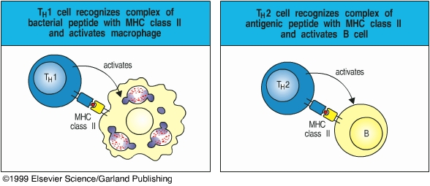
antigénreceptor,
az egyén szintjén a sokféleség
az antigén,
a külvilág egy része
MHC
a populáció varianciája
IMMUNOLÓGIAI SZINAPSZIS

Slide 42
